Slide 1
HƯỚNG DẪN TRUY CẬP VÀ SỬ DỤNG CÁC MẪU ĐƠN CỦA SINH VIÊN

Slide 2
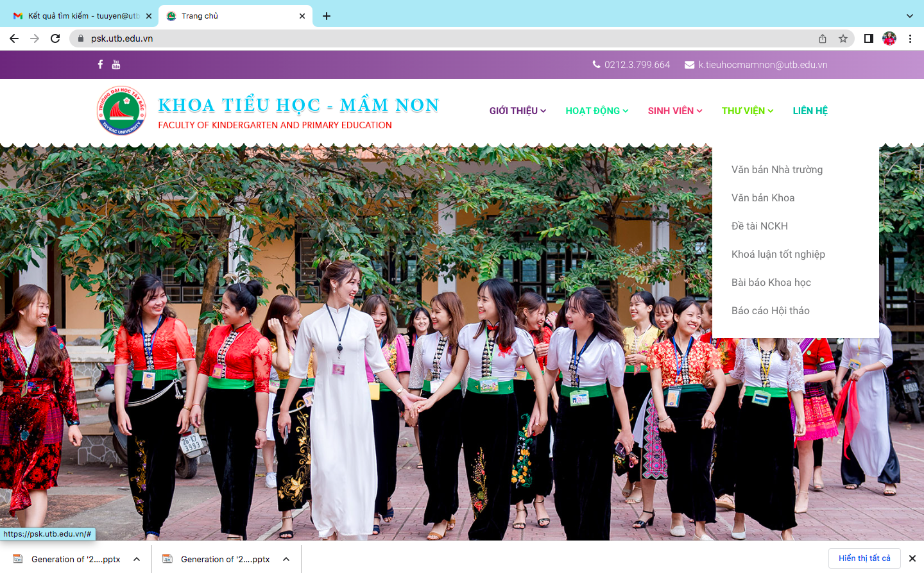
ĐỊA CHỈ TRUY CẬP CÁC MẪU ĐƠN https://psk.utb.edu.vn/ (tránh việc lấy đơn tại quán phô tô có thể không cập nhật được mẫu đơn mới các phòng ban hành)

Slide 3
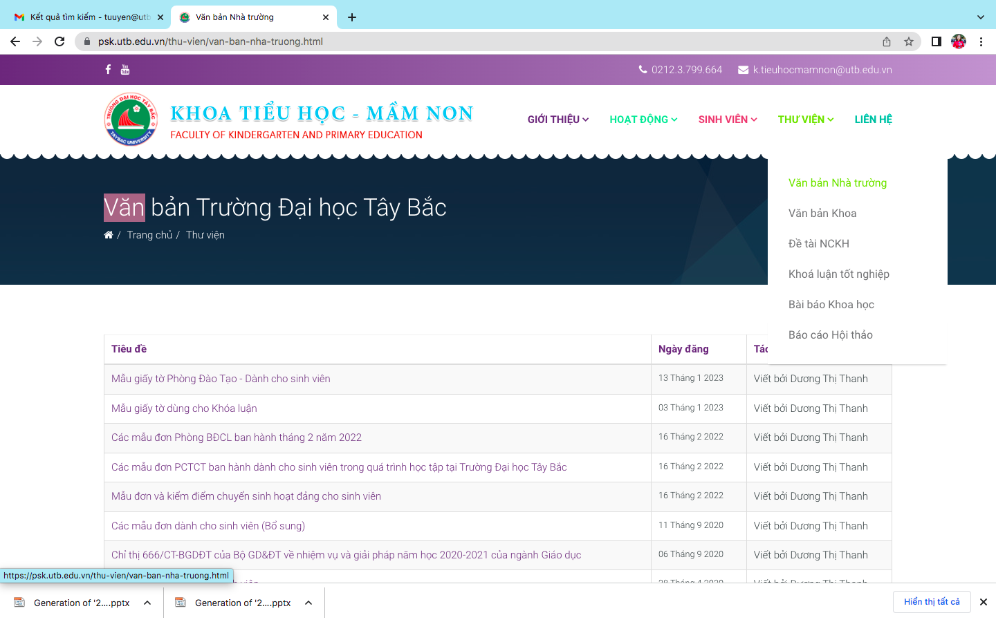

Slide 4
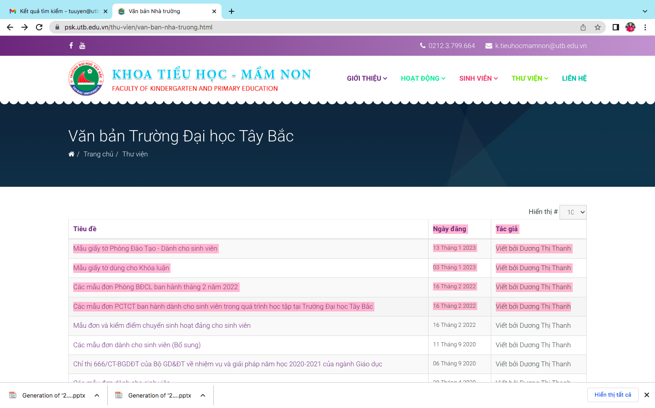

Slide 5
CÁC MẪU ĐƠN THEO QUY ĐỊNH
ĐƠN LIÊN QUAN ĐẾN ĐÀO TẠO
ĐƠN LIÊN QUAN ĐẾN QUẢN LÍ SINH VIÊN
01.
03.
02.
ĐƠN LIÊN QUAN ĐẾN KHẢO THÍ
04.
ĐƠN LIÊN QUAN ĐẾN CHẾ ĐỘ, CHÍNH SÁCH SINH VIÊN
Do Phòng Đào tạo ban hành
Do Phòng Công tác chính trị - Quản lí người học ban hành
Do Phòng Bảo đảm chất lượng - Thanh tra Pháp chế ban hành
Do Phòng Công tác chính trị - Quản lí người học ban hành

Slide 6
CÁC MẪU ĐƠN PHÁT SINH TRONG THỰC TẾ HỌC TẬP, RÈN LUYỆN, NGHIÊN CỨU KHOA HỌC
01.
02.
ĐƠN XIN DỪNG THỰC HIỆN ĐỀ TÀI NCKH
ĐƠN XIN ĐI KHẢO SÁT THỰC TẾ (NCKH)
03.
04.
ĐƠN ĐỀ NGHỊ CHUYỂN PHÒNG HỌC
ĐƠN ĐỀ NGHỊ TIẾP TỤC ĐĂNG KÍ TIẾN ĐỘ HỌC TẬP (mẫu đơn phát sinh khi Nhà trường đang yêu cầu xoá tên sinh viên, khác với đơn quay trở lại tiến độ học tập)
>
<
>
<
<
<

Slide 7
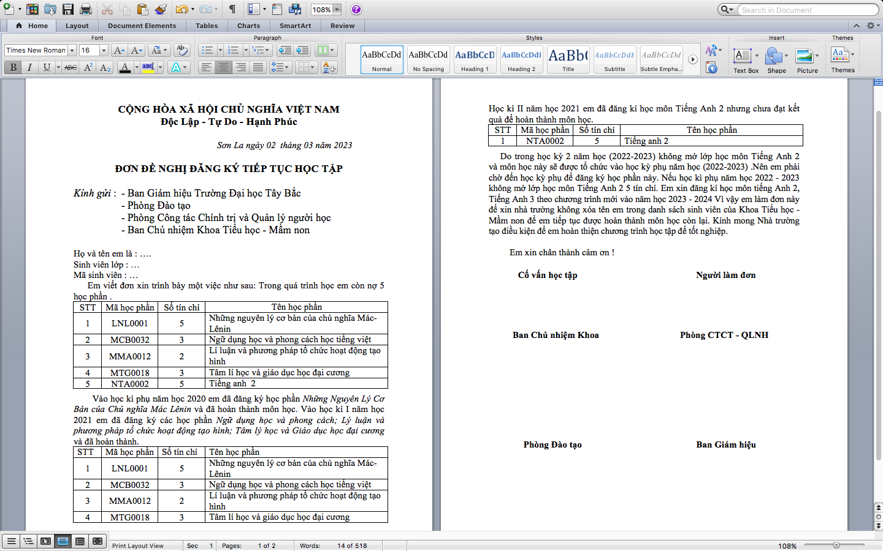

Slide 8
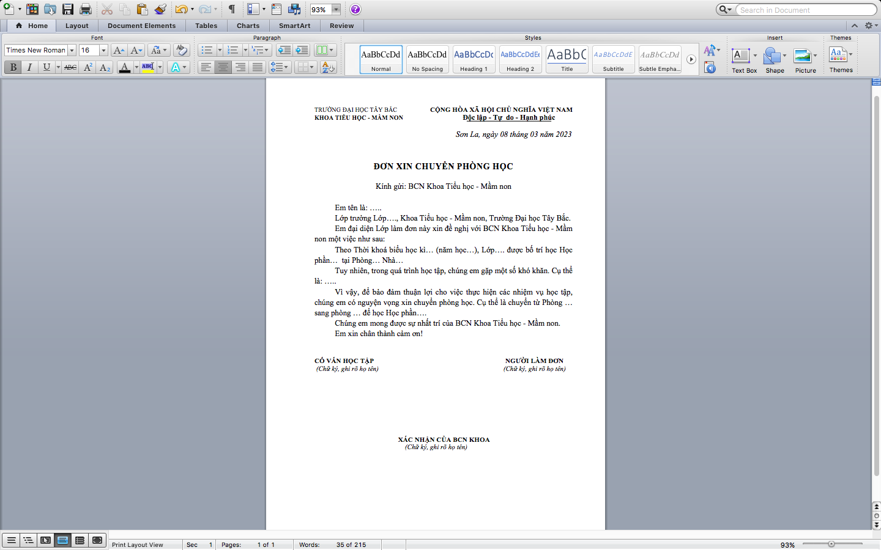

Slide 9
CÁCH SỬ DỤNG ĐƠN
1. CÁCH ĐIỀN THÔNG TIN THEO MẪU
Điền đầy đủ các thông tin theo mẫu;
Điền đúng thông tin theo mẫu;
Điền bảo đảm văn phong hành chính.

Slide 10
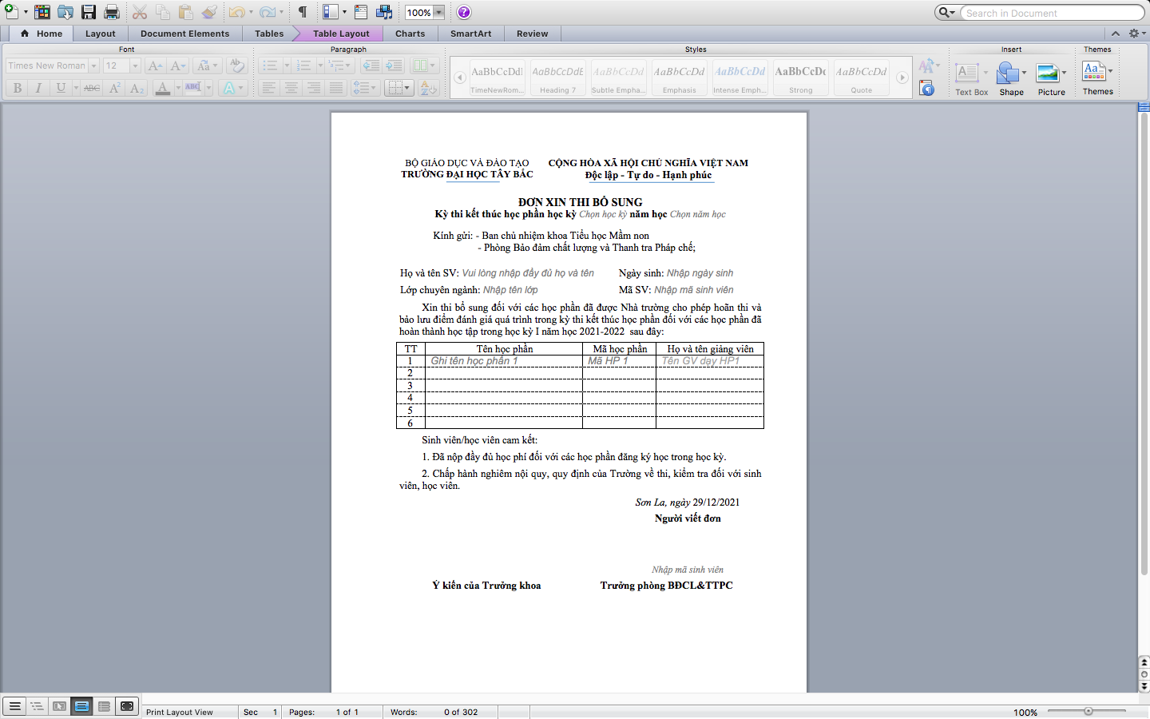

Slide 11
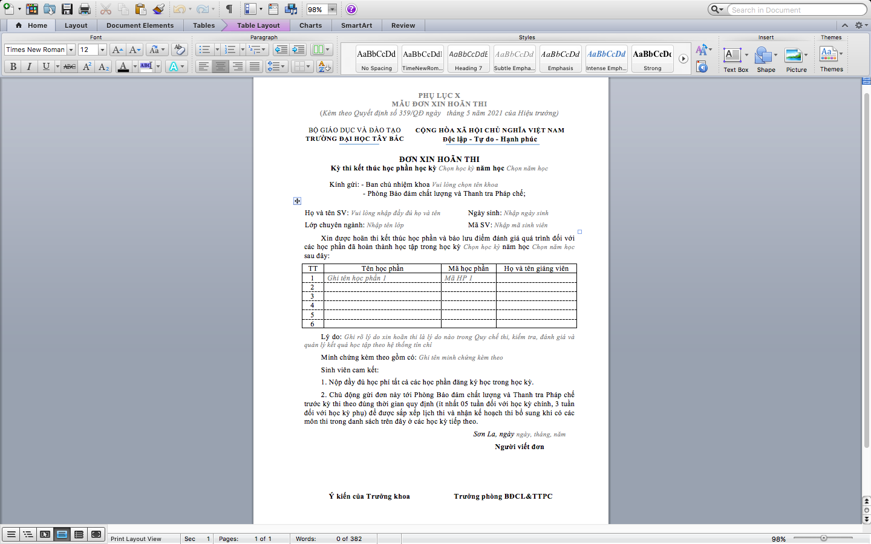

Slide 12
2. CÁCH VIẾT ĐƠN KHÔNG CÓ MẪU
* Viết đúng nơi cần gửi đơn
* Viết đúng nội dung cần đề nghị
Ví dụ:
. Đơn xin dừng thực hiện đề tài NCKH gửi đến: Ban Giám hiệu; Phòng KHCN – HTQT; Ban Chủ nhiệm khoa.
. Đơn xin đi khảo sát thực tế NCKH gửi đến: Ban Chủ nhiệm khoa; Ban Giám hiệu Trường…
(Lưu ý: Cần tìm hiểu và nêu chính xác tên đơn vị, tổ chức, cá nhân nơi gửi đơn đến)
Nguyện vọng;
Lí do đề xuất nguyện vọng;
Đề nghị được giải quyết nguyện vọng.
Về hình thức của đơn: Đặc biệt lưu ý cách diễn đạt, chính tả.

Slide 13
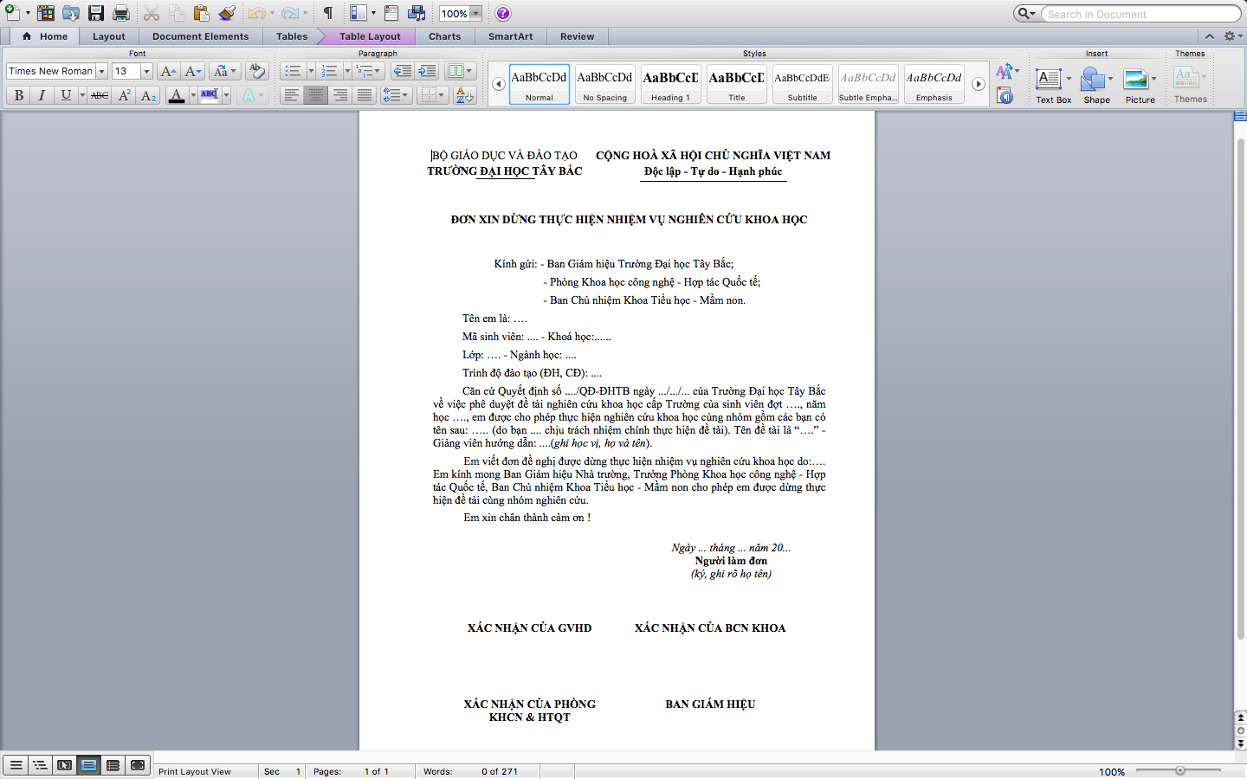
Methodology
Research
Analysis
Venus has a beautiful name, but it’s terribly hot
Jupiter is the biggest planet in the Solar System
Data Study
Comparison
Despite being red, Mars is actually a cold place
Saturn is the only planet with rings
To modify this graph, click on it, follow the link, change the data and paste the new graph here

Slide 14
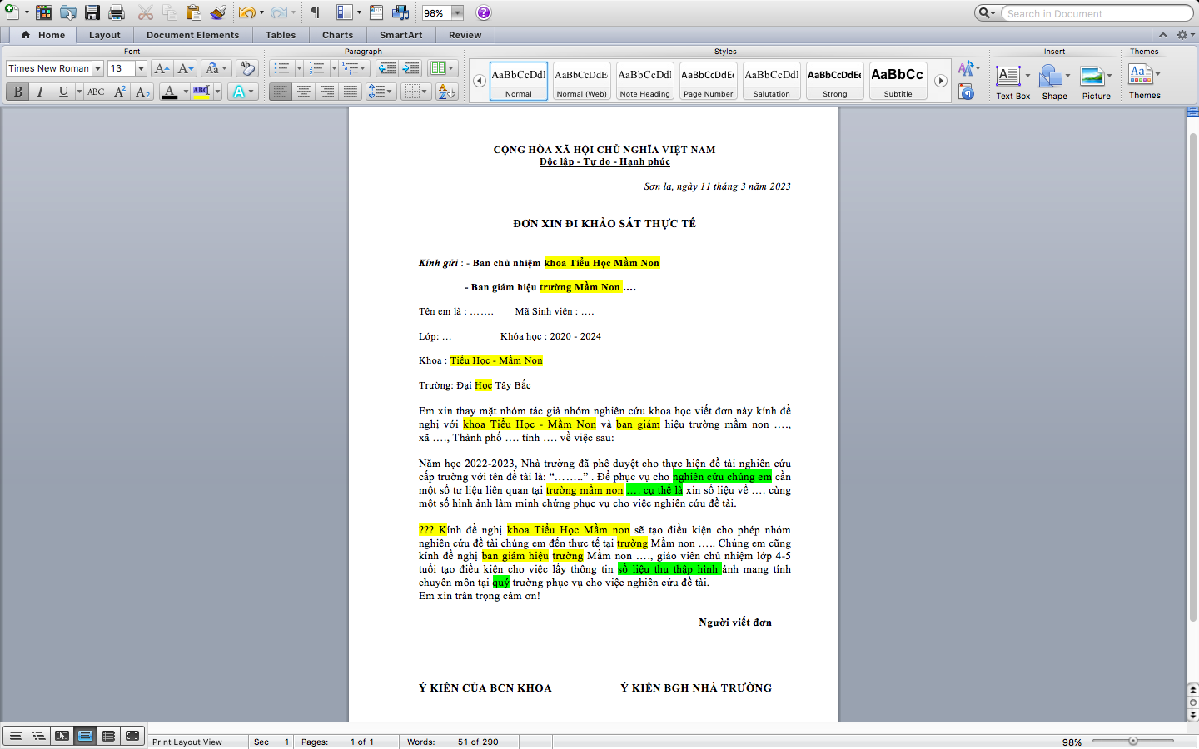

Slide 15
Người viết đơn phải kí trước khi xin xác nhận
Lưu lại đơn bằng cách số hoá (chụp lại, lưu trữ dữ liệu trên thiết bị điện tử)
QUY TRÌNH XIN XÁC NHẬN ĐƠN; GỬI ĐƠN
Xin xác nhận của tổ chức thấp nhất đến tổ chức cao nhất
Gửi đơn đến đúng nơi cần gửi, đã ghi trong đơn

Slide 16
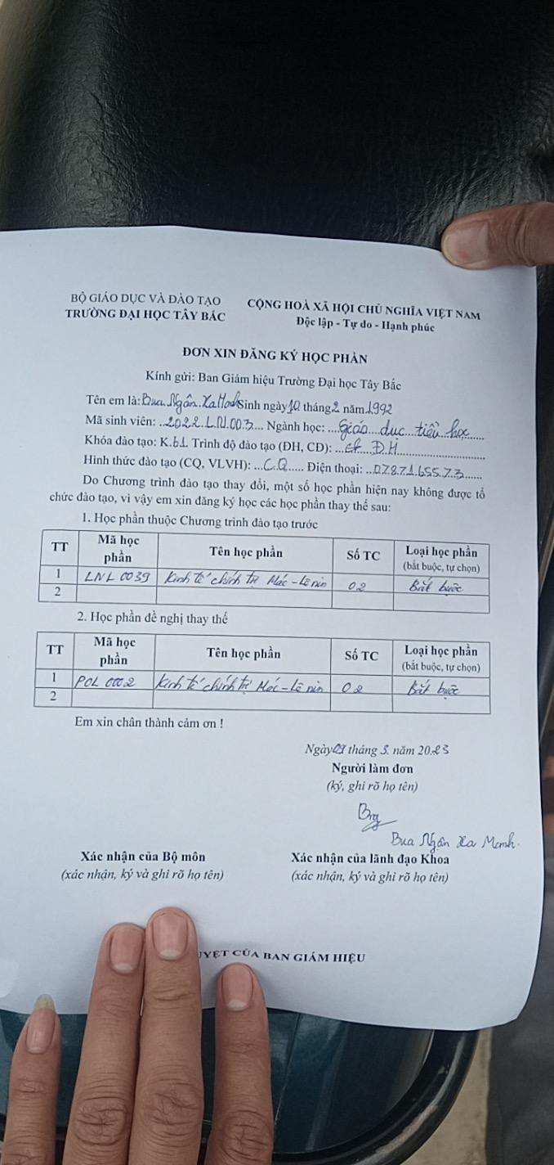
Lưu ý: Xin xác nhận đơn cần căn cứ nguyện vọng trong đơn.

Slide 17
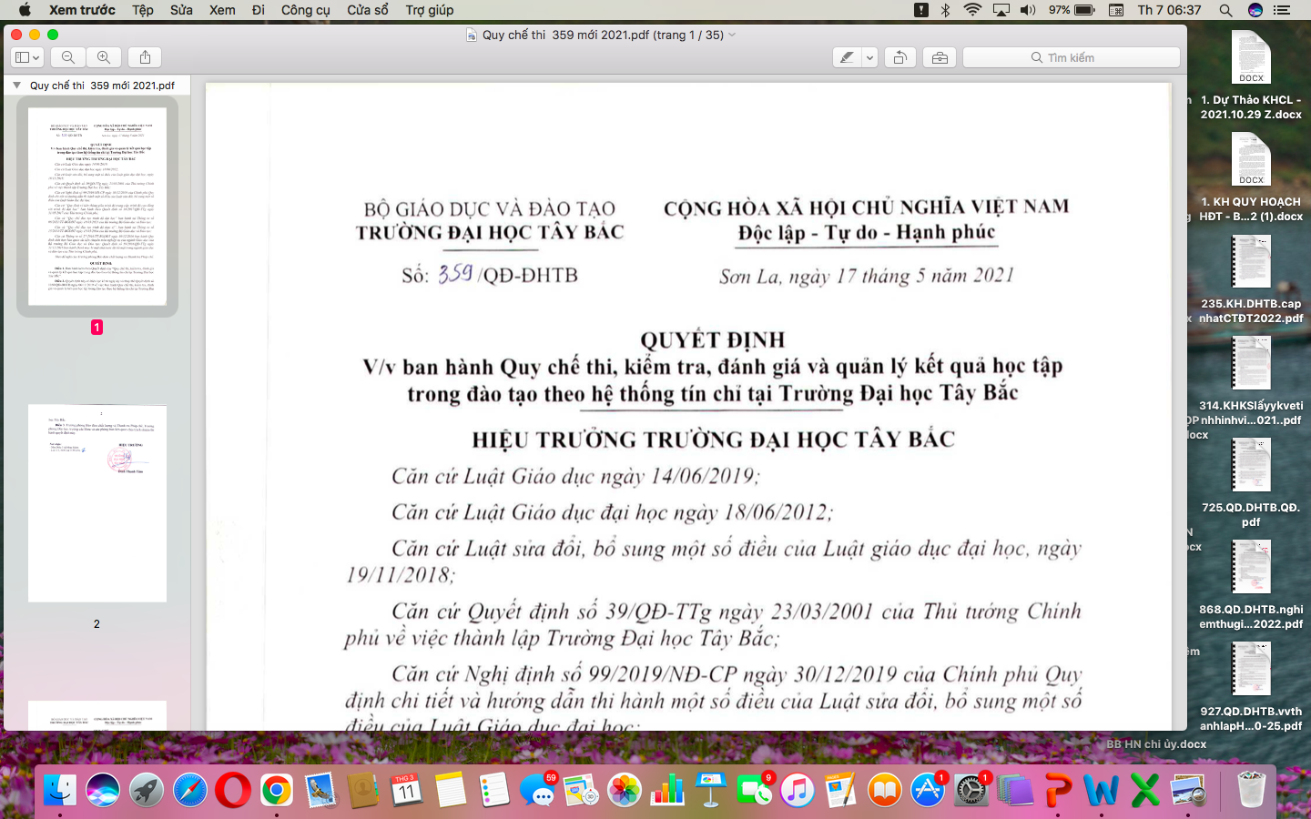

Slide 18
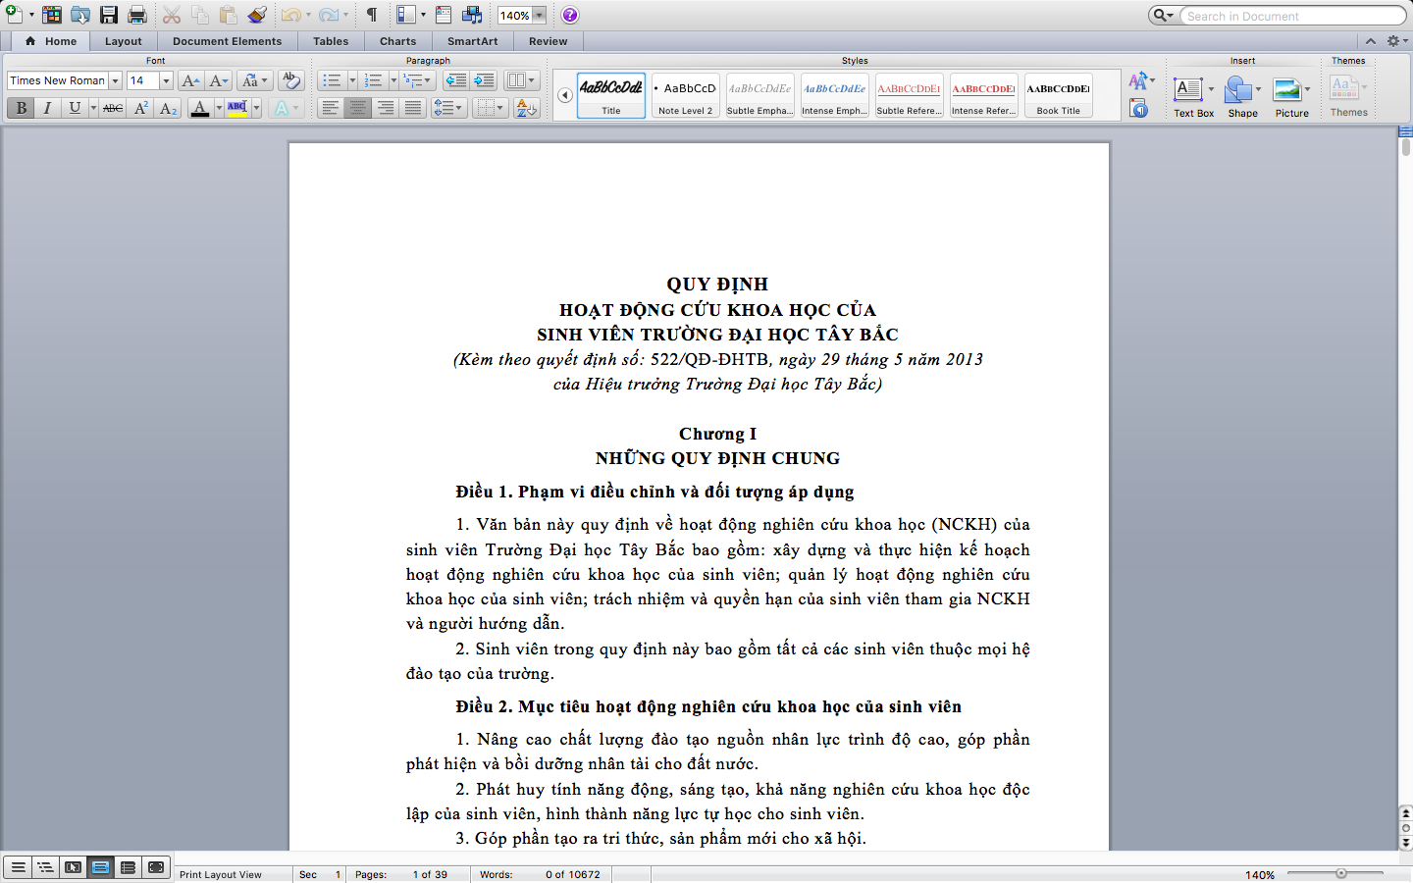

Slide 19
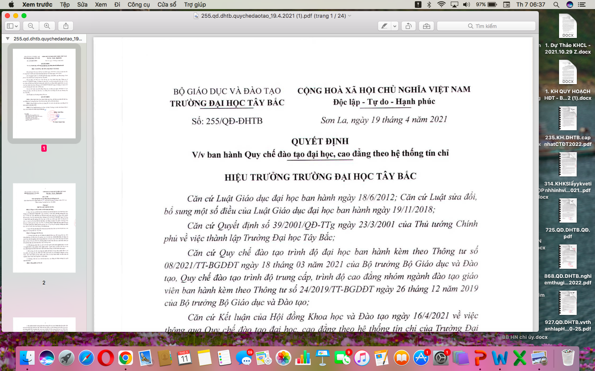

Slide 20
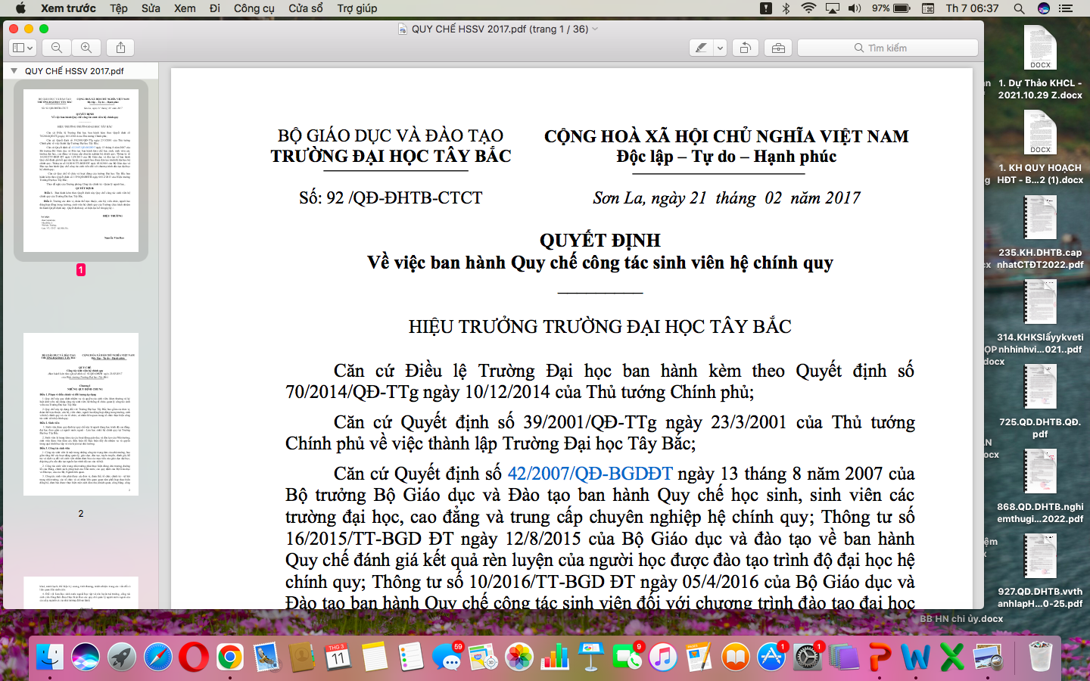

Slide 21
Thank you

